Slide 1
논문 프로젝트
순천향대학교
컴퓨터시스템연구실
유동균
25/03/25

Slide 2
목차
프로젝트의 현 상황
프로젝트의 방향 및 논문의 제목(주제)
사용할 아키텍처 그림

Slide 3
프로젝트 현 상황
Config file를 Github에 넣었기에 Spring Cloud 실행 시 Config 내용 불러와 적용함
Eureka에 반영 등록
event-service와 analytics-service가 재시작되는 오류 발생 (예상 rabbitMQ의 사용에 오류)
=> 1. docker-compose의 순서 변경
2. Github에 Config파일의 유무
3. 필요한 의존성 및 라이브러리 추가
4. dockerfile에서 COPY
build/libs/eureka-server-0.0.1-SNAPSHOT.jar app.ja 지정 진행
5. jar 재생성 후 이미지 삭제 후 다시 생성

Slide 4
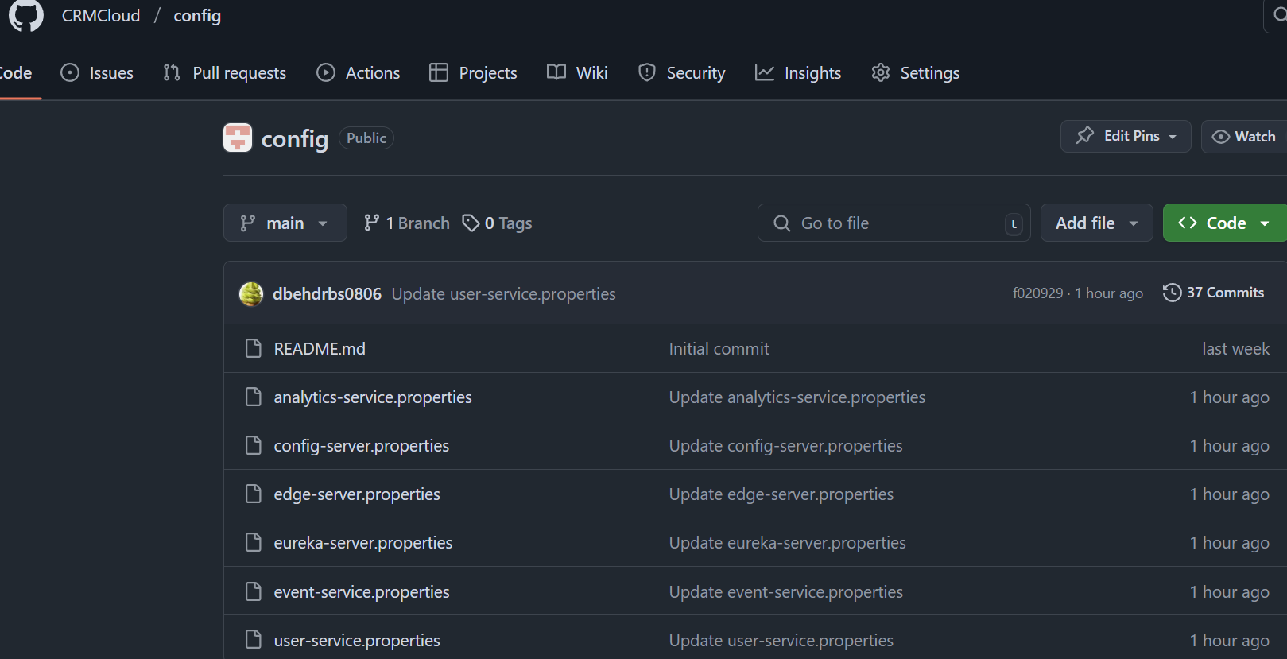
프로젝트 현 상황
Config github 파일

Slide 5
프로젝트 현 상황
결국 현재 재시작되는 오류가 발생하고 잘 안되는 상황
해결방안
Gradle => Maven
Spring Cloud의 버전 낮추기
삭제 후 다시 생성
기존 Event.service 와 analytics.service를 통합하고 메세지큐의 사용 고민
애플리케이션의 프론트는 배제 후 스토리지의 오케스트레이션에 중점 (Rook-Ceph)

Slide 6
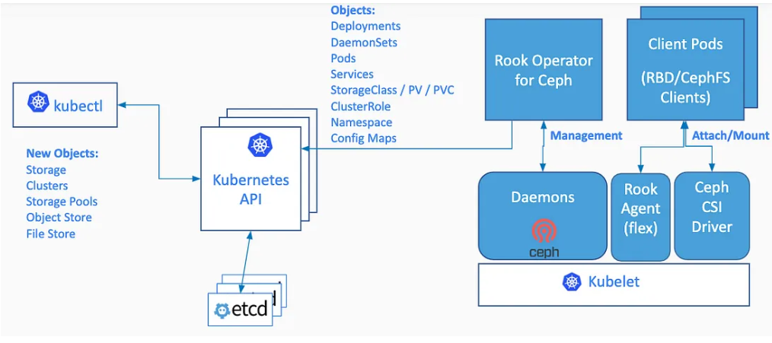
쿠버네티스에서 Rook-Ceph
데이터베이스(스토리지) 분산 오케스트레이션 솔루션
=> 가용성(HA) , 자동복구 가능한 오픈소스 스토리지 시스템
쿠버네티스 위에서 사용할 수 있으며 Ceph(저장소)를 가능하게 해주는게 Rook가 Kubernetes 리소스로 접근해서 작동함

Slide 7
논문 주제 및 제목
논문 제목
Spring cloud를 통한 클라우드 인프라 구성 및 개발
마이크로서비스를 통한 쿠버네티스의 클라우드 인프라 구성
주제가 변경된다면 제목
Spring Cloud기반 무중단 스토리지 Rook-Ceph 아키텍처 설계

Slide 8
프로젝트 구조
MSA 의 구조
Git
Config Repository
config-server
Microservices
client
API-Gateway
Microservices
Service-register

Slide 9
프로젝트 구조
Docker에서 분산 시스템 구성
DB
Port:27017
AMQP
Port:5672
Config-server
Port:8888
Eureka-server
Port:8761
User-service
Port:8060
Event-service
Port:8070
Edge-server
Port:8080
Container
Docker

